Slide 1




4.5 曲线的凹凸性和拐点
上一节中, 我们讨论了函数的单调性和极值. 从几何上讲, 单调性反映的是曲线的升降, 极值反映的是曲线的"峰值"或"谷底".
然而, 仅从单调性和极值来了解函数的图像时不够的. 比如当函数 $f\left(x\right)$ 在某区间单调增加时, 其方式可以是多种多样的. 以下图为例, 它们具有不同的弯曲方向. 这种性态被称为凹凸性.
$$y$$
$$O$$
$$x$$

Slide 2



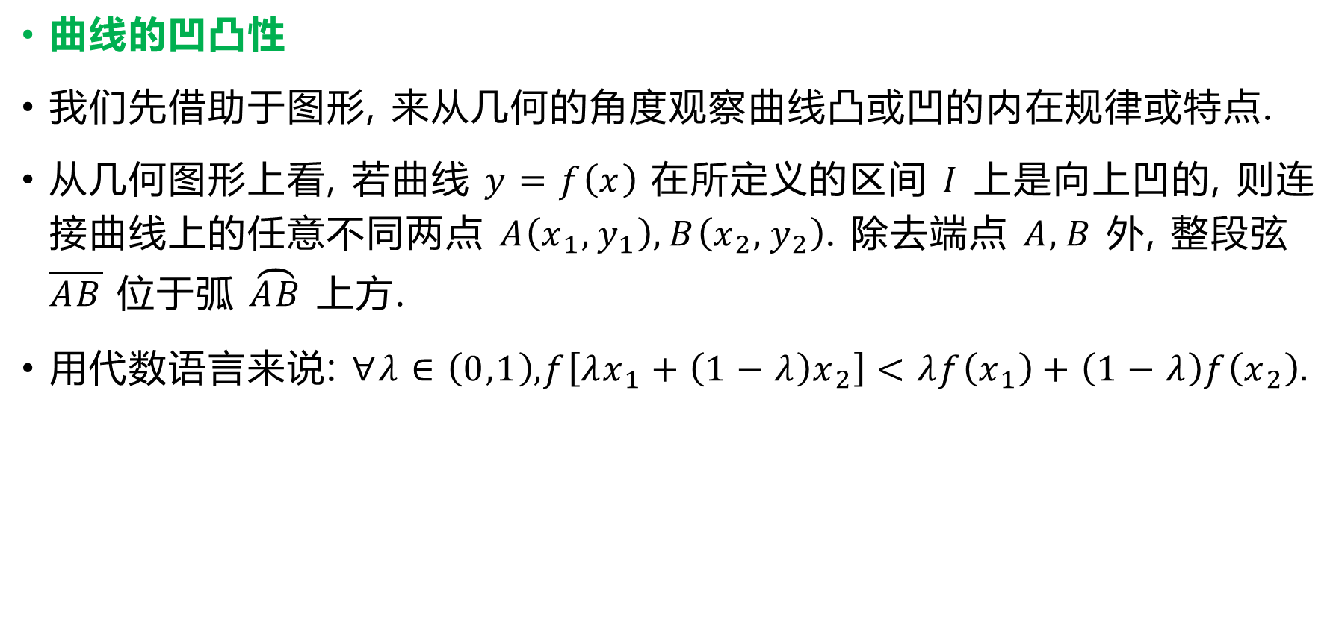




曲线的凹凸性
我们先借助于图形, 来从几何的角度观察曲线凸或凹的内在规律或特点.
从几何图形上看, 若曲线 $y=f\left(x\right)$ 在所定义的区间 $I$ 上是向上凹的, 则连接曲线上的任意不同两点 $A\left(x_{1},y_{1}\right),B\left(x_{2},y_{2}\right)$. 除去端点 $A,B$ 外, 整段弦 $\overline{AB}$ 位于弧 $\overset{⏜}{AB}$ 上方.
用代数语言来说: $∀λ∈\left(0,1\right)$,$f\left[λx_{1}+\left(1−λ\right)x_{2}\right]<λf\left(x_{1}\right)+\left(1−λ\right)f\left(x_{2}\right).$
$$y$$
$$\frac{f\left(x_{1}\right)+f\left(x_{2}\right)}{2}$$
$$A$$
$$B$$
$$f\left(\frac{x_{1}+x_{2}}{2}\right)$$
$$O$$
$$x$$

Slide 3
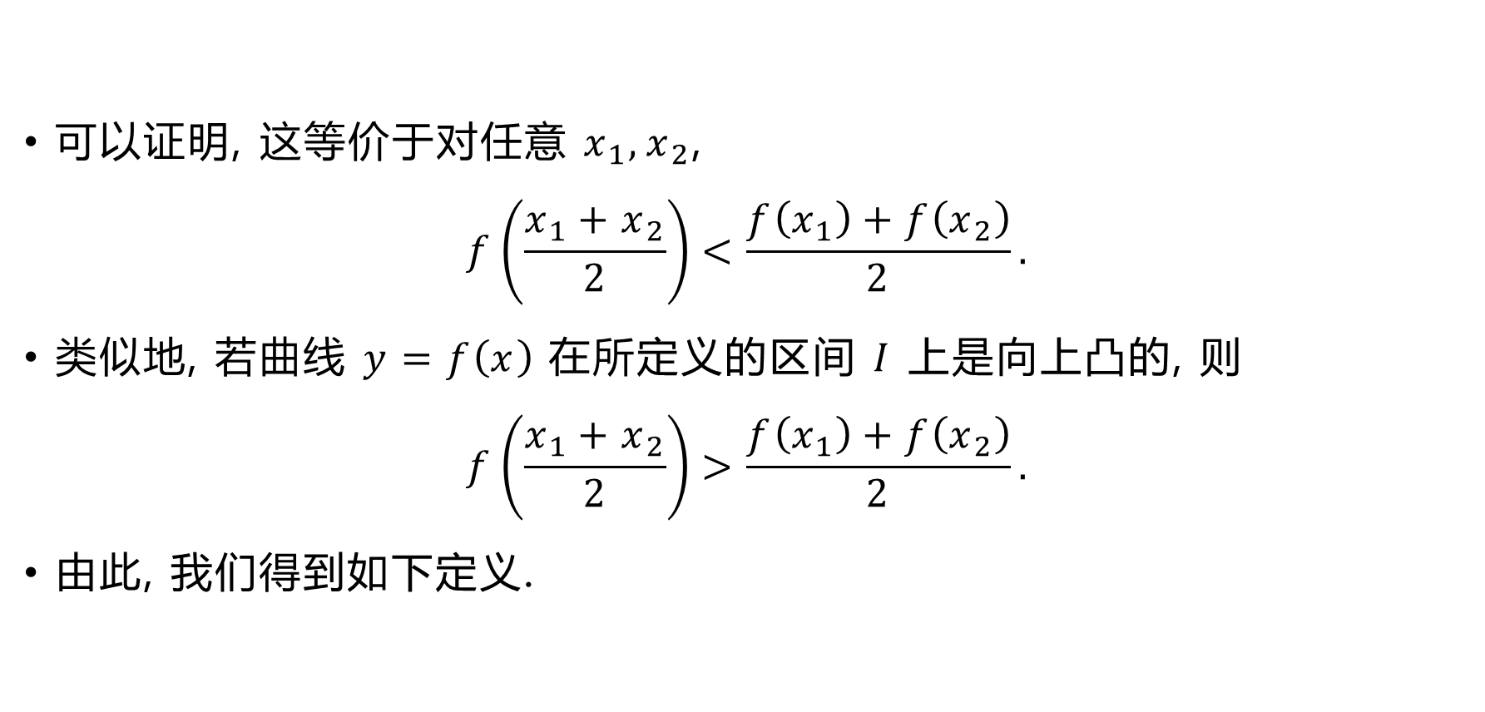
可以证明, 这等价于对任意 $x_{1},x_{2}$, $f\left(\frac{x_{1}+x_{2}}{2}\right)<\frac{f\left(x_{1}\right)+f\left(x_{2}\right)}{2}.$
类似地, 若曲线 $y=f\left(x\right)$ 在所定义的区间 $I$ 上是向上凸的, 则 $f\left(\frac{x_{1}+x_{2}}{2}\right)>\frac{f\left(x_{1}\right)+f\left(x_{2}\right)}{2}.$
由此, 我们得到如下定义.

Slide 4
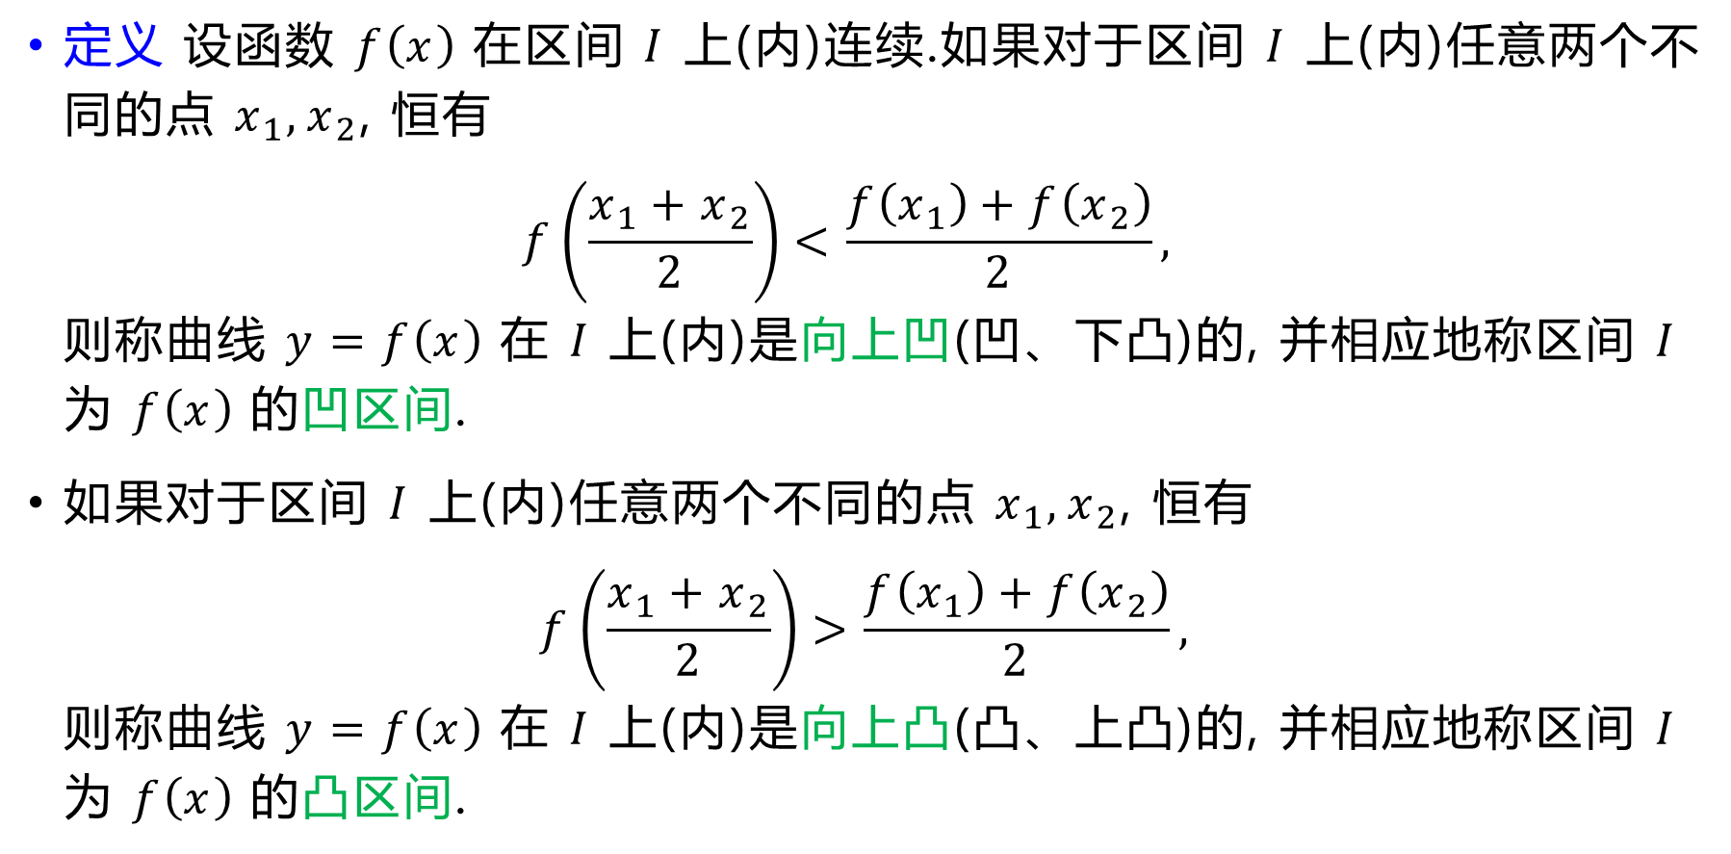
定义 设函数 $f\left(x\right)$ 在区间 $I$ 上(内)连续.如果对于区间 $I$ 上(内)任意两个不同的点 $x_{1},x_{2}$, 恒有 $f\left(\frac{x_{1}+x_{2}}{2}\right)<\frac{f\left(x_{1}\right)+f\left(x_{2}\right)}{2},$ 则称曲线 $y=f\left(x\right)$ 在 $I$ 上(内)是向上凹(凹、下凸)的, 并相应地称区间 $I$ 为 $f\left(x\right)$ 的凹区间.
如果对于区间 $I$ 上(内)任意两个不同的点 $x_{1},x_{2}$, 恒有 $f\left(\frac{x_{1}+x_{2}}{2}\right)>\frac{f\left(x_{1}\right)+f\left(x_{2}\right)}{2},$ 则称曲线 $y=f\left(x\right)$ 在 $I$ 上(内)是向上凸(凸、上凸)的, 并相应地称区间 $I$ 为 $f\left(x\right)$ 的凸区间.

Slide 5
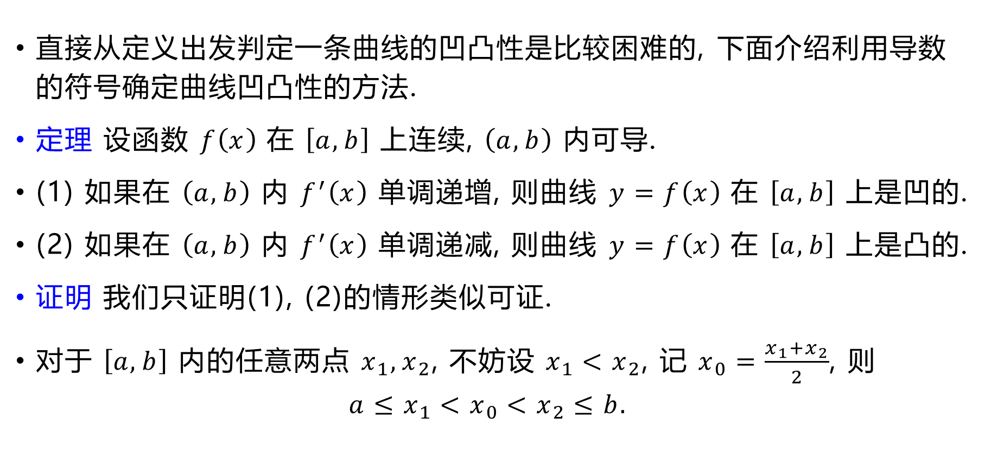
直接从定义出发判定一条曲线的凹凸性是比较困难的, 下面介绍利用导数的符号确定曲线凹凸性的方法.
定理 设函数 $f\left(x\right)$ 在 $\left[a,b\right]$ 上连续, $\left(a,b\right)$ 内可导.
(1) 如果在 $\left(a,b\right)$ 内 $f^{′}\left(x\right)$ 单调递增, 则曲线 $y=f\left(x\right)$ 在 $\left[a,b\right]$ 上是凹的.
(2) 如果在 $\left(a,b\right)$ 内 $f^{′}\left(x\right)$ 单调递减, 则曲线 $y=f\left(x\right)$ 在 $\left[a,b\right]$ 上是凸的.
证明 我们只证明(1), (2)的情形类似可证.
对于 $\left[a,b\right]$ 内的任意两点 $x_{1},x_{2}$, 不妨设 $x_{1}<x_{2}$, 记 $x_{0}=\frac{x_{1}+x_{2}}{2}$, 则 $a≤x_{1}<x_{0}<x_{2}≤b.$

Slide 6
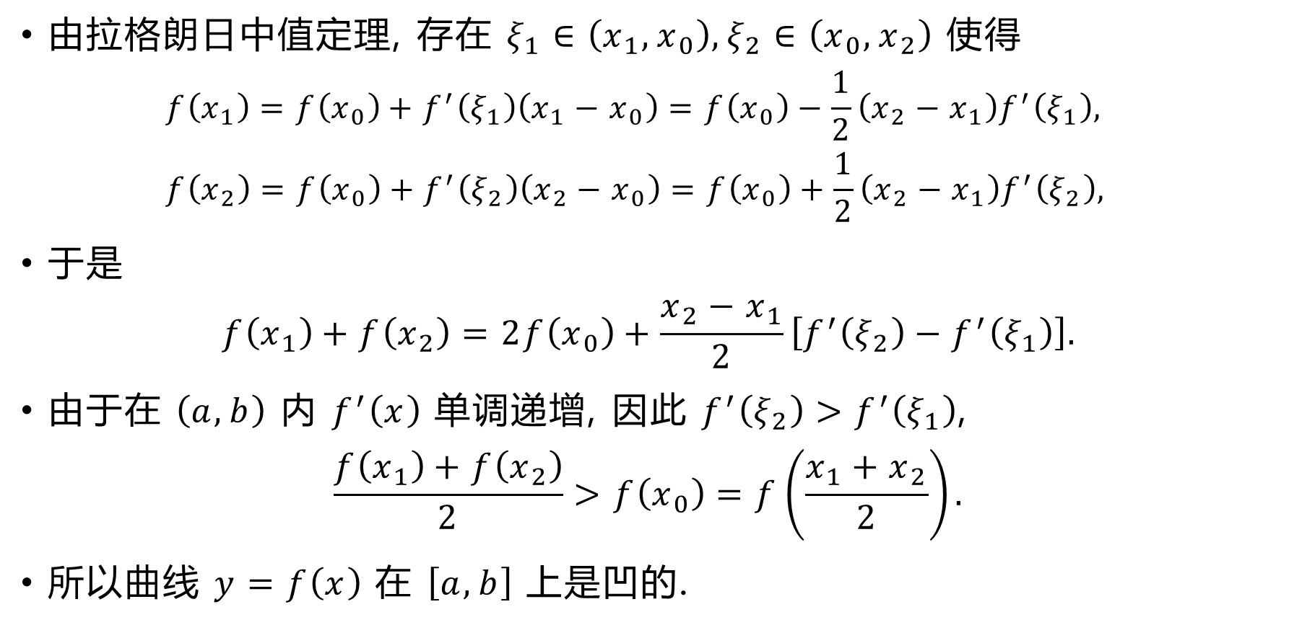
由拉格朗日中值定理, 存在 $ξ_{1}∈\left(x_{1},x_{0}\right),ξ_{2}∈\left(x_{0},x_{2}\right)$ 使得 $f\left(x_{1}\right)=f\left(x_{0}\right)+f^{′}\left(ξ_{1}\right)\left(x_{1}−x_{0}\right)=f\left(x_{0}\right)−\frac{1}{2}\left(x_{2}−x_{1}\right)f^{′}\left(ξ_{1}\right),$ $f\left(x_{2}\right)=f\left(x_{0}\right)+f^{′}\left(ξ_{2}\right)\left(x_{2}−x_{0}\right)=f\left(x_{0}\right)+\frac{1}{2}\left(x_{2}−x_{1}\right)f^{′}\left(ξ_{2}\right),$
于是 $f\left(x_{1}\right)+f\left(x_{2}\right)=2f\left(x_{0}\right)+\frac{x_{2}−x_{1}}{2}\left[f^{′}\left(ξ_{2}\right)−f^{′}\left(ξ_{1}\right)\right].$
由于在 $\left(a,b\right)$ 内 $f^{′}\left(x\right)$ 单调递增, 因此 $f^{′}\left(ξ_{2}\right)>f^{′}\left(ξ_{1}\right)$, $\frac{f\left(x_{1}\right)+f\left(x_{2}\right)}{2}>f\left(x_{0}\right)=f\left(\frac{x_{1}+x_{2}}{2}\right).$
所以曲线 $y=f\left(x\right)$ 在 $\left[a,b\right]$ 上是凹的.

Slide 7
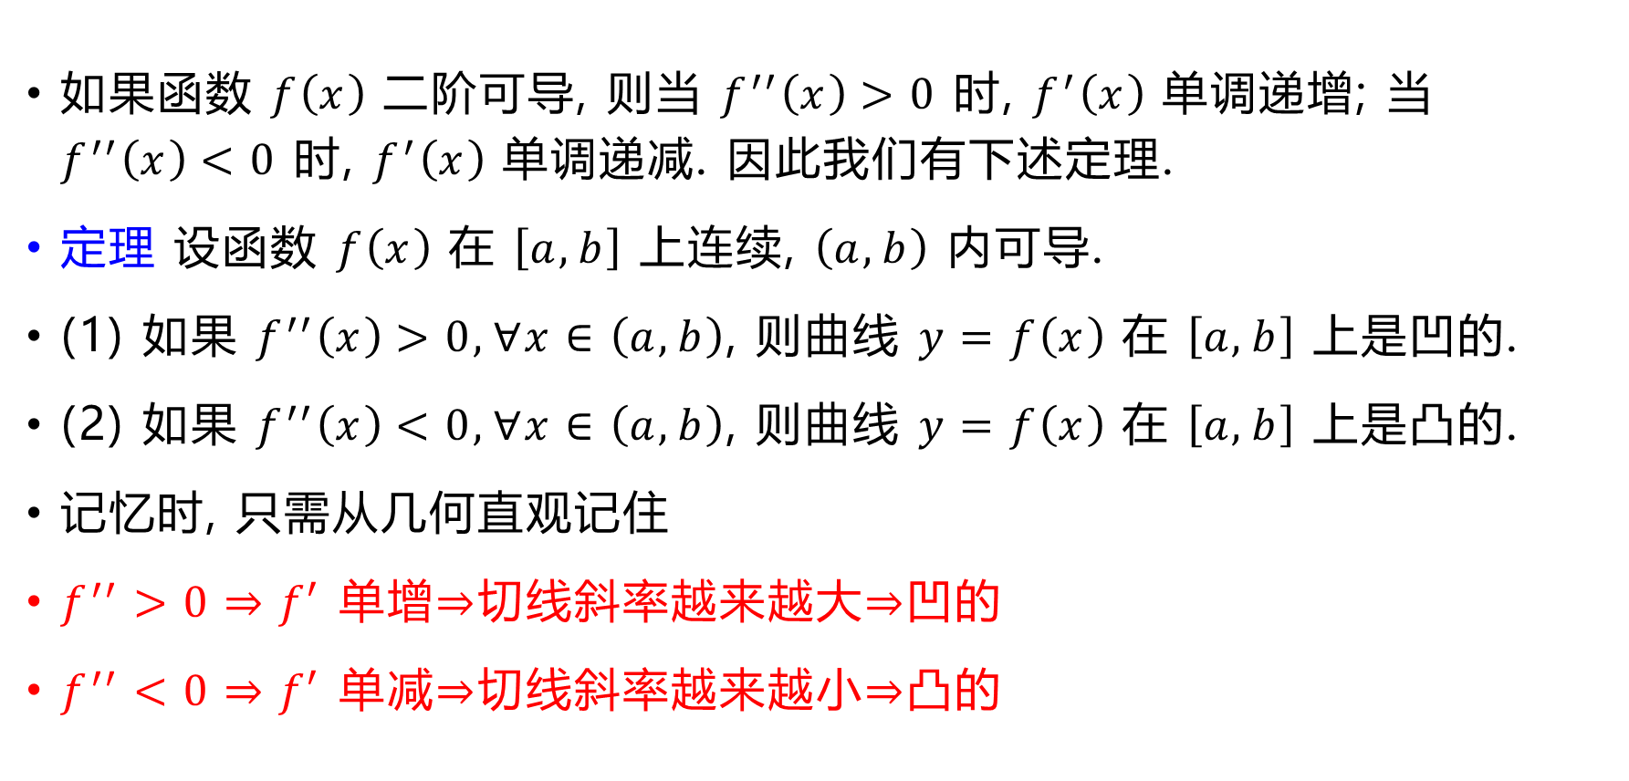
如果函数 $f\left(x\right)$ 二阶可导, 则当 $f^{′′}\left(x\right)>0$ 时, $f^{′}\left(x\right)$ 单调递增; 当 $f^{′′}\left(x\right)<0$ 时, $f^{′}\left(x\right)$ 单调递减. 因此我们有下述定理.
定理 设函数 $f\left(x\right)$ 在 $\left[a,b\right]$ 上连续, $\left(a,b\right)$ 内可导.
(1) 如果 $f^{′′}\left(x\right)>0,∀x∈\left(a,b\right)$, 则曲线 $y=f\left(x\right)$ 在 $\left[a,b\right]$ 上是凹的.
(2) 如果 $f^{′′}\left(x\right)<0,∀x∈\left(a,b\right)$, 则曲线 $y=f\left(x\right)$ 在 $\left[a,b\right]$ 上是凸的.
记忆时, 只需从几何直观记住
$f^{′′}>0⇒f′$ 单增$⇒$切线斜率越来越大$⇒$凹的
$f^{′′}<0⇒f′$ 单减$⇒$切线斜率越来越小$⇒$凸的

Slide 8
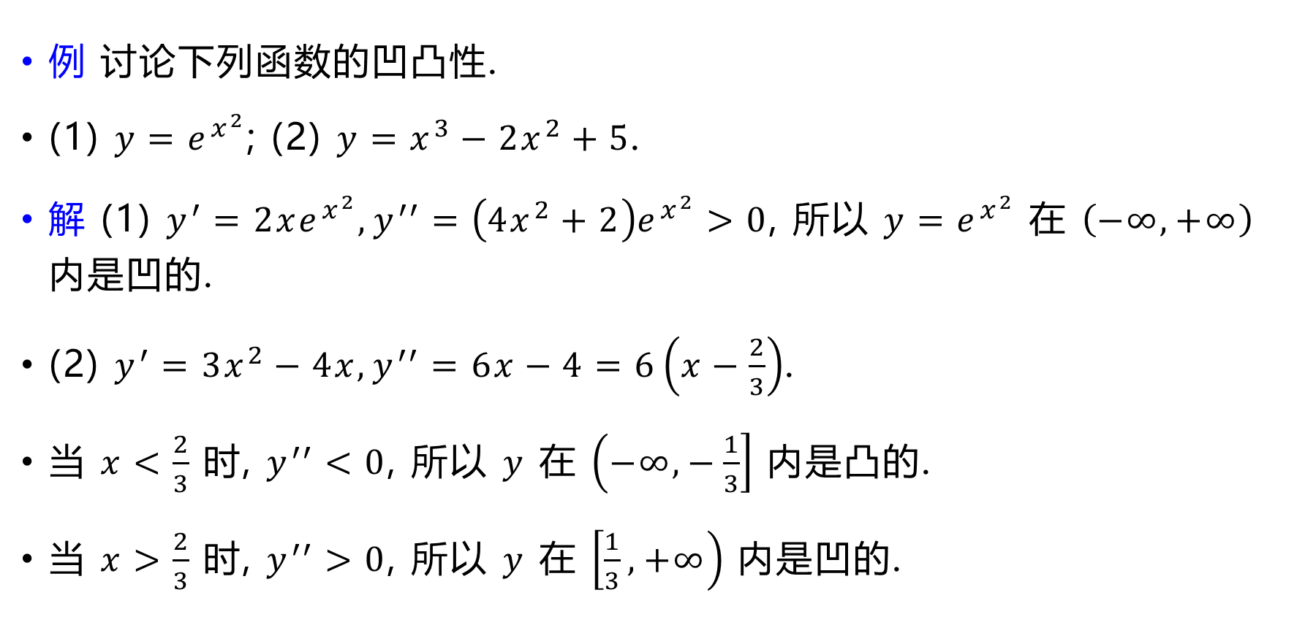
例 讨论下列函数的凹凸性.
(1) $y=e^{x^{2}}$; (2) $y=x^{3}−2x^{2}+5$.
解 (1) $y^{′}=2xe^{x^{2}},y^{′′}=\left(4x^{2}+2\right)e^{x^{2}}>0$, 所以 $y=e^{x^{2}}$ 在 $\left(−∞,+∞\right)$ 内是凹的.
(2) $y^{′}=3x^{2}−4x,y^{′′}=6x−4=6\left(x−\frac{2}{3}\right)$.
当 $x<\frac{2}{3}$ 时, $y^{′′}<0$, 所以 $y$ 在 $\left(−∞,−\frac{1}{3}\right]$ 内是凸的.
当 $x>\frac{2}{3}$ 时, $y^{′′}>0$, 所以 $y$ 在 $\left[\frac{1}{3},+∞\right)$ 内是凹的.

Slide 9
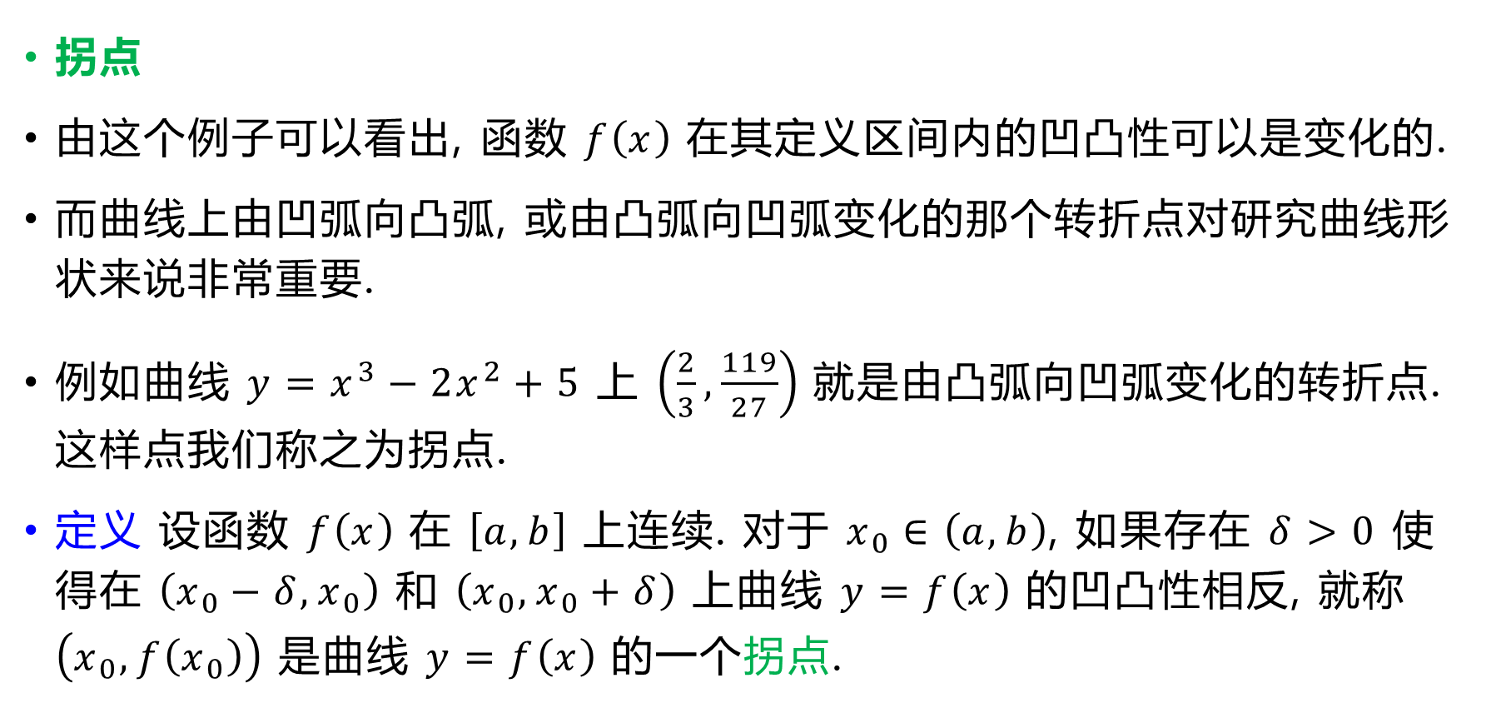
拐点
由这个例子可以看出, 函数 $f\left(x\right)$ 在其定义区间内的凹凸性可以是变化的.
而曲线上由凹弧向凸弧, 或由凸弧向凹弧变化的那个转折点对研究曲线形状来说非常重要.
例如曲线 $y=x^{3}−2x^{2}+5$ 上 $\left(\frac{2}{3},\frac{119}{27}\right)$ 就是由凸弧向凹弧变化的转折点. 这样点我们称之为拐点.
定义 设函数 $f\left(x\right)$ 在 $\left[a,b\right]$ 上连续. 对于 $x_{0}∈\left(a,b\right)$, 如果存在 $δ>0$ 使得在 $\left(x_{0}−δ,x_{0}\right)$ 和 $\left(x_{0},x_{0}+δ\right)$ 上曲线 $y=f\left(x\right)$ 的凹凸性相反, 就称 $\left(x_{0},f\left(x_{0}\right)\right)$ 是曲线 $y=f\left(x\right)$ 的一个拐点.

Slide 10
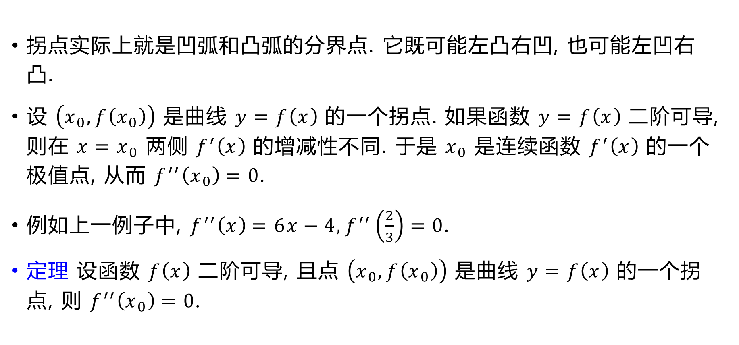
拐点实际上就是凹弧和凸弧的分界点. 它既可能左凸右凹, 也可能左凹右凸.
设 $\left(x_{0},f\left(x_{0}\right)\right)$ 是曲线 $y=f\left(x\right)$ 的一个拐点. 如果函数 $y=f\left(x\right)$ 二阶可导, 则在 $x=x_{0}$ 两侧 $f^{′}\left(x\right)$ 的增减性不同. 于是 $x_{0}$ 是连续函数 $f^{′}\left(x\right)$ 的一个极值点, 从而 $f^{′′}\left(x_{0}\right)=0$.
例如上一例子中, $f^{′′}\left(x\right)=6x−4,f^{′′}\left(\frac{2}{3}\right)=0$.
定理 设函数 $f\left(x\right)$ 二阶可导, 且点 $\left(x_{0},f\left(x_{0}\right)\right)$ 是曲线 $y=f\left(x\right)$ 的一个拐点, 则 $f^{′′}\left(x_{0}\right)=0$.

Slide 11
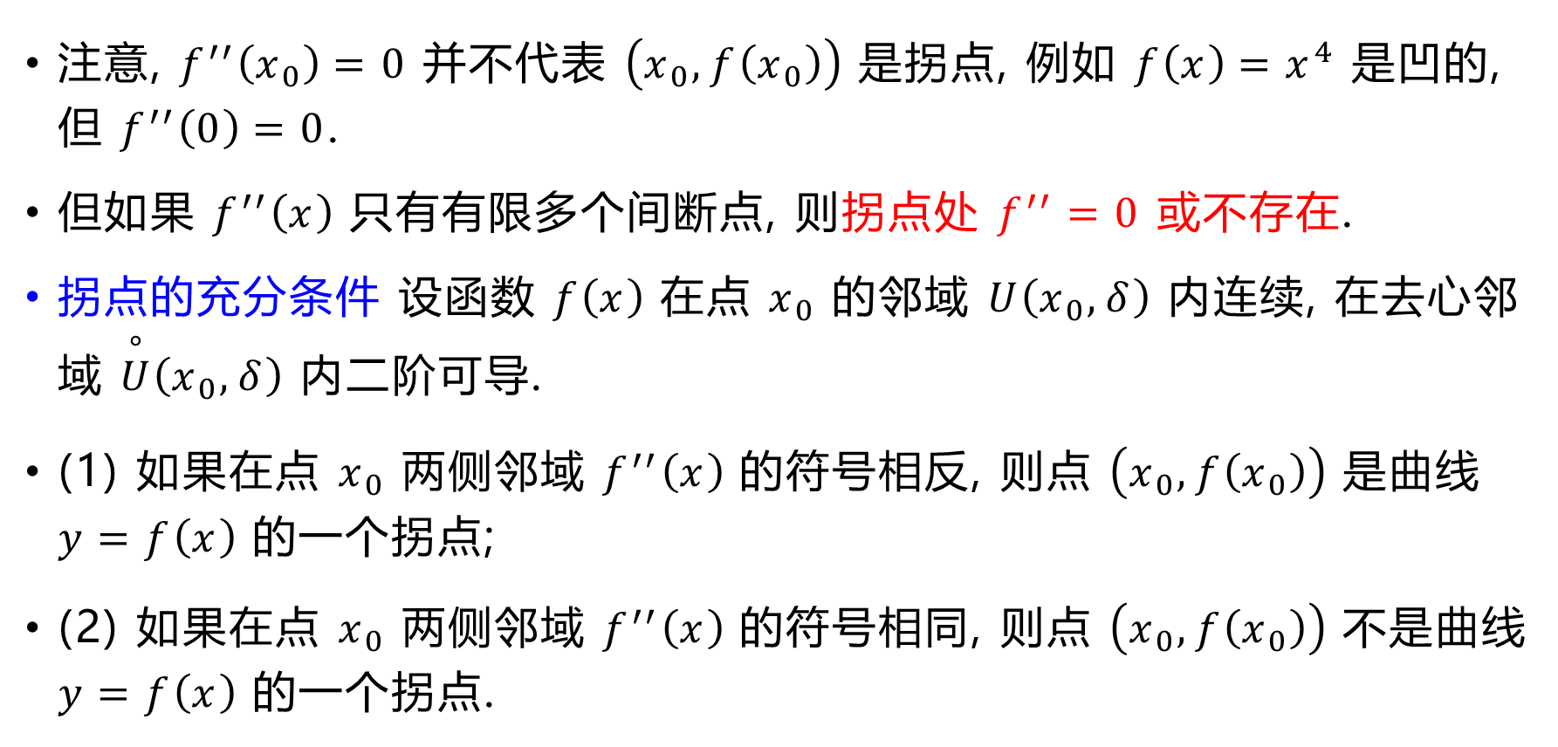
注意, $f^{′′}\left(x_{0}\right)=0$ 并不代表 $\left(x_{0},f\left(x_{0}\right)\right)$ 是拐点, 例如 $f\left(x\right)=x^{4}$ 是凹的, 但 $f^{′′}\left(0\right)=0$.
但如果 $f^{′′}\left(x\right)$ 只有有限多个间断点, 则拐点处 $f^{′′}=0$ 或不存在.
拐点的充分条件 设函数 $f\left(x\right)$ 在点 $x_{0}$ 的邻域 $U\left(x_{0},δ\right)$ 内连续, 在去心邻域 $\overset{∘}{U}\left(x_{0},δ\right)$ 内二阶可导.
(1) 如果在点 $x_{0}$ 两侧邻域 $f^{′′}\left(x\right)$ 的符号相反, 则点 $\left(x_{0},f\left(x_{0}\right)\right)$ 是曲线 $y=f\left(x\right)$ 的一个拐点;
(2) 如果在点 $x_{0}$ 两侧邻域 $f^{′′}\left(x\right)$ 的符号相同, 则点 $\left(x_{0},f\left(x_{0}\right)\right)$ 不是曲线 $y=f\left(x\right)$ 的一个拐点.

Slide 12



在拐点处不要求二阶可导, 甚至有可能 $f\left(x\right)$ 在该处无定义.
例 $f\left(x\right)=\left\{\begin{matrix}\sqrt{x}, & x≥0, \\ x^{2}, & x<0\end{matrix}\right.$ 在 $x=0$ 处不可导, 但 $\left(0,0\right)$ 却是一个拐点.
$$y$$
$$O$$
$$x$$

Slide 13
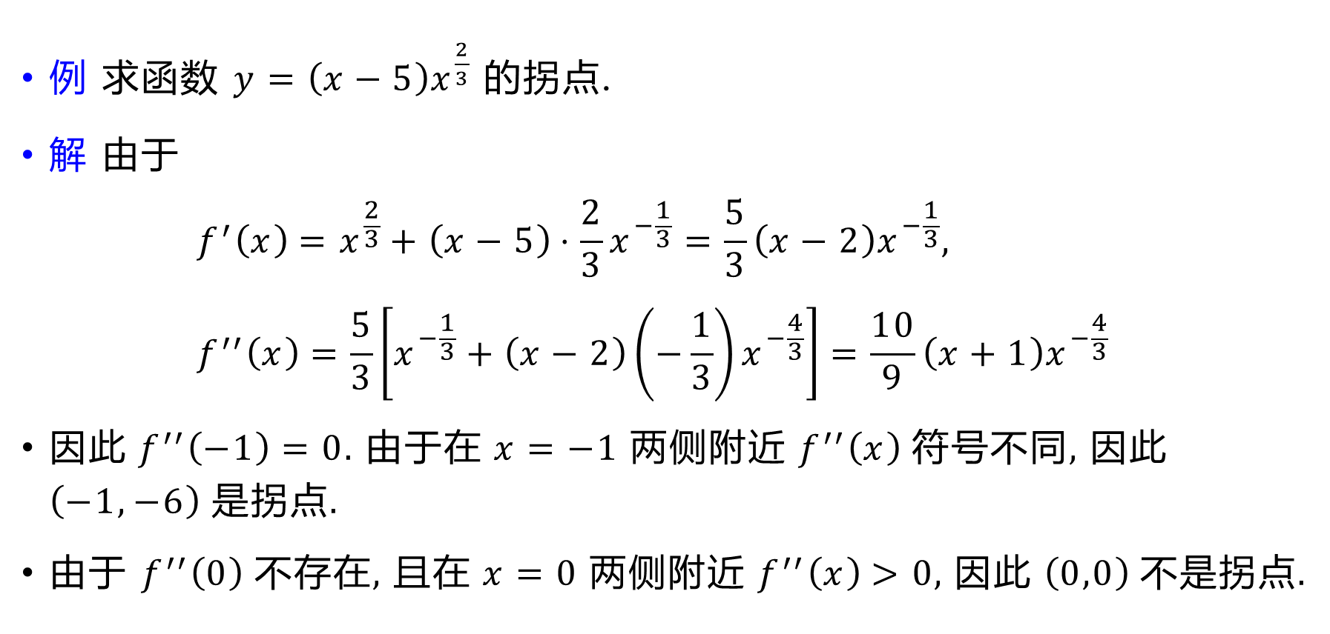
例 求函数 $y=\left(x−5\right)x^{\frac{2}{3}}$ 的拐点.
解 由于 $f^{′}\left(x\right)=x^{\frac{2}{3}}+\left(x−5\right)⋅\frac{2}{3}x^{−\frac{1}{3}}=\frac{5}{3}\left(x−2\right)x^{−\frac{1}{3}},$ $f^{′′}\left(x\right)=\frac{5}{3}\left[x^{−\frac{1}{3}}+\left(x−2\right)\left(−\frac{1}{3}\right)x^{−\frac{4}{3}}\right]=\frac{10}{9}\left(x+1\right)x^{−\frac{4}{3}}$
因此 $f^{′′}\left(−1\right)=0$. 由于在 $x=−1$ 两侧附近 $f^{′′}\left(x\right)$ 符号不同, 因此 $\left(−1,−6\right)$ 是拐点.
由于 $f^{′′}\left(0\right)$ 不存在, 且在 $x=0$ 两侧附近 $f^{′′}\left(x\right)>0$, 因此 $\left(0,0\right)$ 不是拐点.

Slide 14



例 设函数 $f\left(x\right)$ 在 $\left(−∞,+∞\right)$ 上连续, 其二阶导数 $f^{′′}\left(x\right)$ 函数图像如下图所示, 则曲线 $y=f\left(x\right)$ 有几个拐点?
解 从图像上可以看出 $f\left(x\right)$ 二阶导数为零和不存在的点一共有三个, 其中两个左右两侧 $f^{′′}\left(x\right)$ 符号不同, 因此有两个拐点.
$$y$$
$$O$$
$$x$$

Slide 15
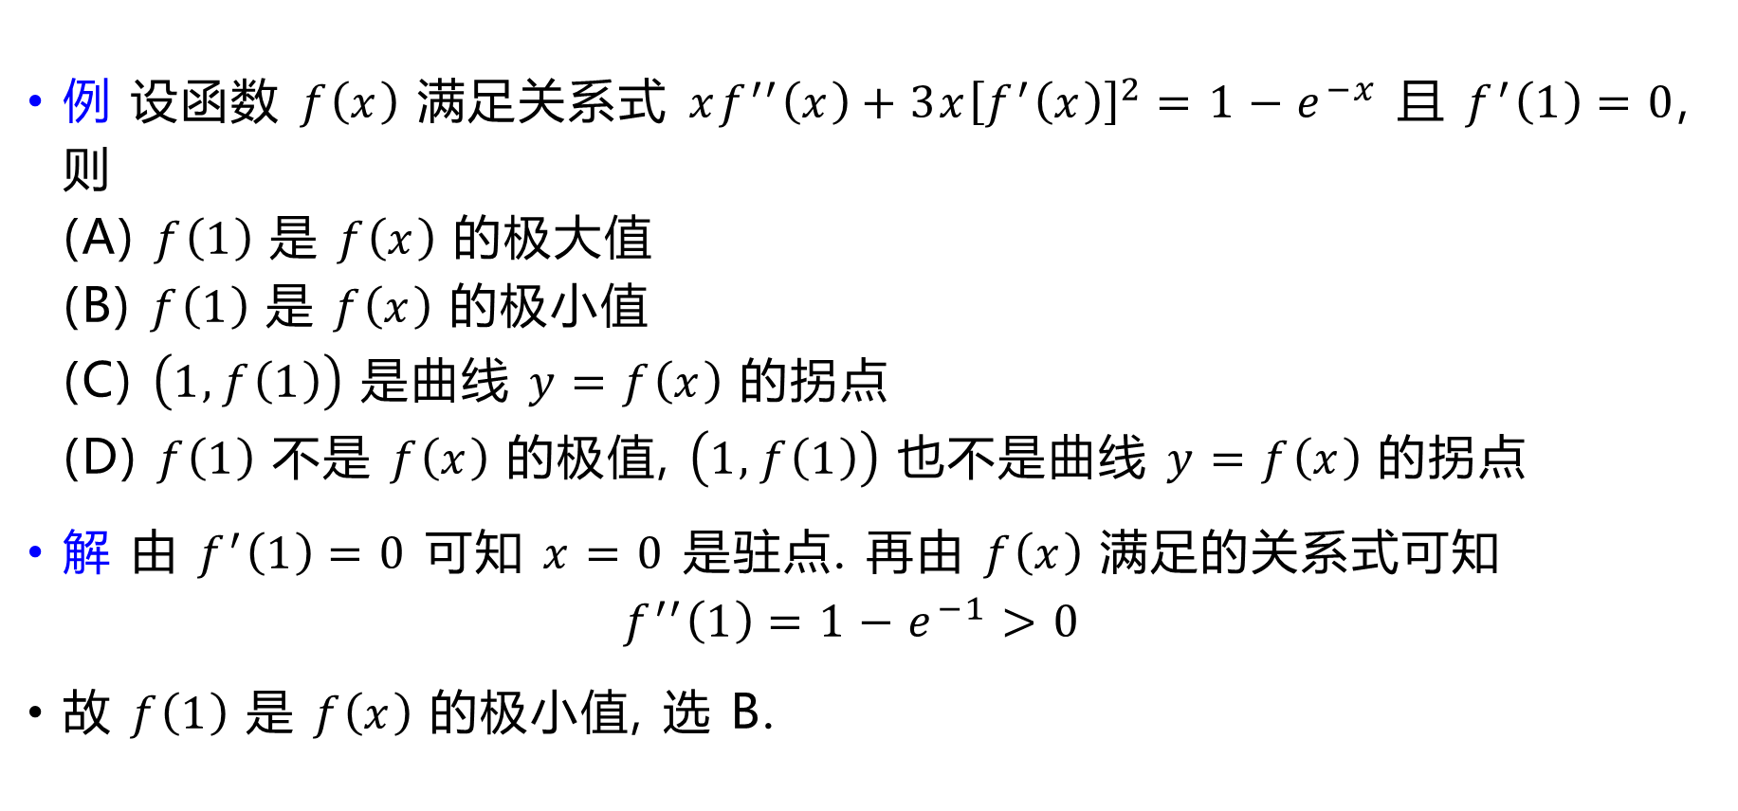
例 设函数 $f\left(x\right)$ 满足关系式 $xf^{′′}\left(x\right)+3x{\left[f^{′}\left(x\right)\right]}^{2}=1−e^{−x}$ 且 $f^{′}\left(1\right)=0$, 则 (A) $f\left(1\right)$ 是 $f\left(x\right)$ 的极大值 (B) $f\left(1\right)$ 是 $f\left(x\right)$ 的极小值 (C) $\left(1,f\left(1\right)\right)$ 是曲线 $y=f\left(x\right)$ 的拐点 (D) $f\left(1\right)$ 不是 $f\left(x\right)$ 的极值, $\left(1,f\left(1\right)\right)$ 也不是曲线 $y=f\left(x\right)$ 的拐点
解 由 $f^{′}\left(1\right)=0$ 可知 $x=0$ 是驻点. 再由 $f\left(x\right)$ 满足的关系式可知 $f^{′′}\left(1\right)=1−e^{−1}>0$
故 $f\left(1\right)$ 是 $f\left(x\right)$ 的极小值, 选 B.

Slide 16
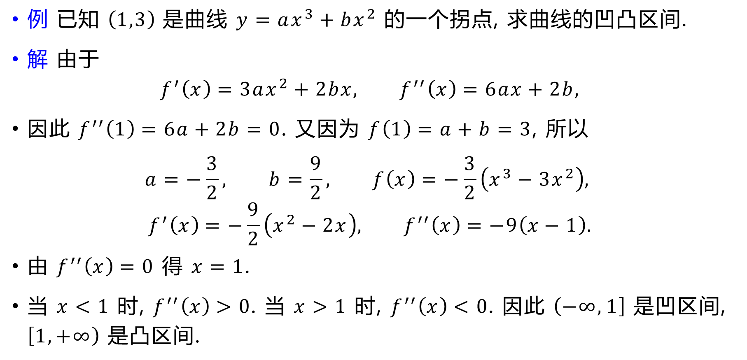
例 已知 $\left(1,3\right)$ 是曲线 $y=ax^{3}+bx^{2}$ 的一个拐点, 求曲线的凹凸区间.
解 由于 $f^{′}\left(x\right)=3ax^{2}+2bx, f^{′′}\left(x\right)=6ax+2b,$
因此 $f^{′′}\left(1\right)=6a+2b=0$. 又因为 $f\left(1\right)=a+b=3$, 所以
$$a=−\frac{3}{2}, b=\frac{9}{2}, f\left(x\right)=−\frac{3}{2}\left(x^{3}−3x^{2}\right), \\ f^{′}\left(x\right)=−\frac{9}{2}\left(x^{2}−2x\right), f^{′′}\left(x\right)=−9\left(x−1\right).$$
由 $f^{′′}\left(x\right)=0$ 得 $x=1$.
当 $x<1$ 时, $f^{′′}\left(x\right)>0$. 当 $x>1$ 时, $f^{′′}\left(x\right)<0$. 因此 $\left(−∞,1\right]$ 是凹区间, $\left[1,+∞\right)$ 是凸区间.

Slide 17
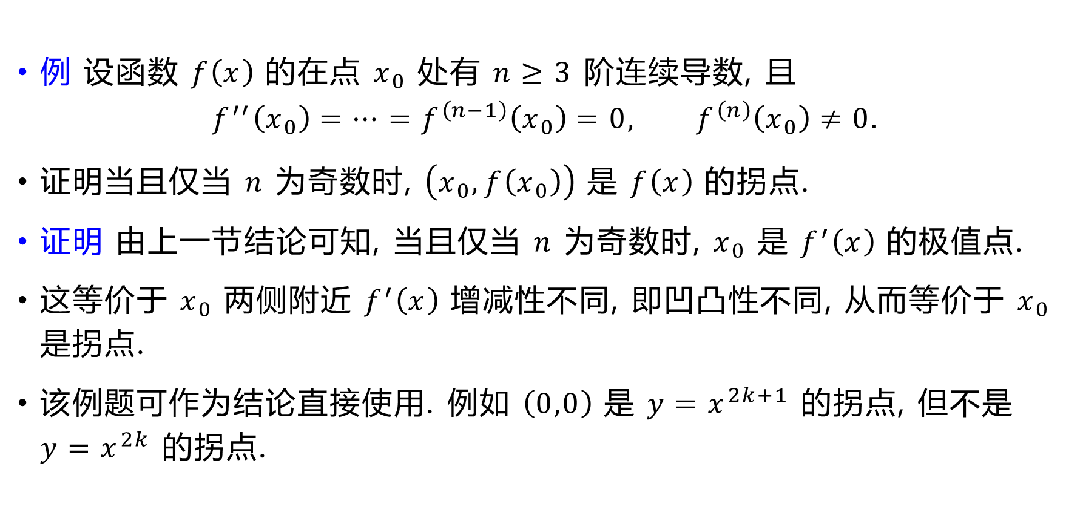
例 设函数 $f\left(x\right)$ 的在点 $x_{0}$ 处有 $n≥3$ 阶连续导数, 且 $f^{′′}\left(x_{0}\right)=⋯=f^{\left(n−1\right)}\left(x_{0}\right)=0, f^{\left(n\right)}\left(x_{0}\right)≠0.$
证明当且仅当 $n$ 为奇数时, $\left(x_{0},f\left(x_{0}\right)\right)$ 是 $f\left(x\right)$ 的拐点.
证明 由上一节结论可知, 当且仅当 $n$ 为奇数时, $x_{0}$ 是 $f^{′}\left(x\right)$ 的极值点.
这等价于 $x_{0}$ 两侧附近 $f^{′}\left(x\right)$ 增减性不同, 即凹凸性不同, 从而等价于 $x_{0}$ 是拐点.
该例题可作为结论直接使用. 例如 $\left(0,0\right)$ 是 $y=x^{2k+1}$ 的拐点, 但不是 $y=x^{2k}$ 的拐点.

